Slide 1

BG HORIZONTE EDUCACIONAL
Una ATE que conoce la realidad educativa
Soluciones profesionales, actuales y aplicables para fortalecer a quienes educan.
Notes:
[Sources]
- Content: user-provided Presentacion ATE BG Horizonte Educacional (1).pptx
- Visual design and embedded photographs: user-provided Plantilla Presentación BG.pdf

Slide 2

QUIÉNES SOMOS
01.
ASISTENCIA TÉCNICA EDUCATIVA
Somos una ATE aprobada, orientada a apoyar a profesionales e instituciones educacionales mediante formación, asesoría y acompañamiento técnico.
02.
NUESTRA INSPIRACIÓN
Nacemos de una trayectoria dedicada a la educación y de la convicción de que quienes educan requieren apoyo, actualización y herramientas confiables.
03.
PROPUESTA DE VALOR
Convertimos necesidades educativas concretas en herramientas aplicables, combinando experiencia, conocimiento especializado y acompañamiento cercano.
Presentación / BG Horizonte Educacional
Notes:
[Sources]
- Content: user-provided Presentacion ATE BG Horizonte Educacional (1).pptx
- Visual design and embedded photographs: user-provided Plantilla Presentación BG.pdf

Slide 3



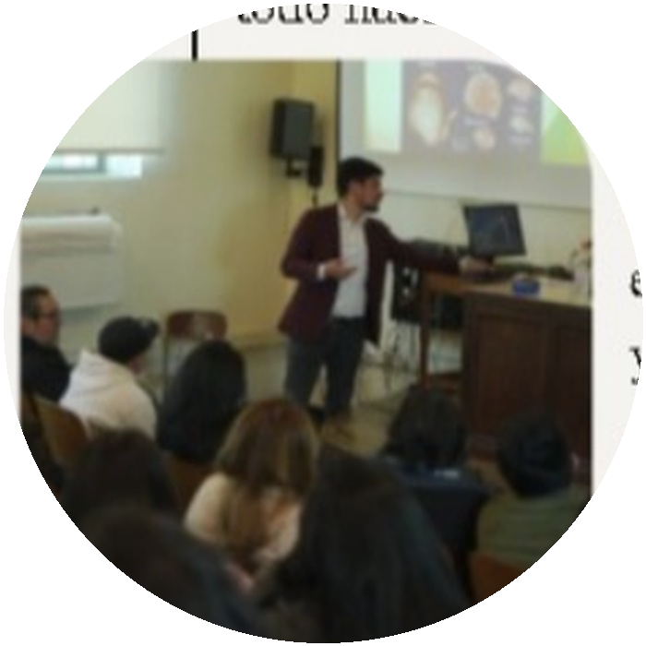
EQUIPO DIRECTIVO Y FUNDADOR
Hugo García
NUESTRO EQUIPO
Presidente · Dirección y gestión
Experiencia que se convierte en soluciones
Jessica Briceño
Tesorera · Educación inicial
Dirección, educación, neurociencias, convivencia, innovación y gestión al servicio de cada institución.
Javier García
Una mirada multidisciplinaria
Secretario · Educación y neurociencias
Integramos conocimiento pedagógico, científico y estratégico para responder a necesidades reales.
Presentación / BG Horizonte Educacional
Notes:
[Sources]
- Content: user-provided Presentacion ATE BG Horizonte Educacional (1).pptx
- Visual design and embedded photographs: user-provided Plantilla Presentación BG.pdf

Slide 4





Carlos Castillo
Orientación y convivencia escolar
Vicente Herdocio
PROFESIONALES Y
CAPACITADORES
Metodologías activas e innovación
Dr. Mauricio Valenzuela
Neurociencias y aprendizaje
Benjamín Gatica
Innovación y desarrollo estratégico
Presentación / BG Horizonte Educacional
Notes:
[Sources]
- Content: user-provided Presentacion ATE BG Horizonte Educacional (1).pptx
- Visual design and embedded photographs: user-provided Plantilla Presentación BG.pdf

Slide 5

MISIÓN
SITIO WEB
Apoyar a profesionales e instituciones educacionales mediante capacitación, asesoría y acompañamiento técnico, entregando herramientas sólidas, actualizadas y aplicables.
bghorizonteducacional.cl
VISIÓN
Ser una ATE reconocida por la calidad de sus profesionales y por entregar soluciones educativas prácticas, confiables y pertinentes a las necesidades de cada institución.
CONTACTO
@bgheducacional
+56 9 7844 0333
Presentación / BG Horizonte Educacional
Notes:
[Sources]
- Content: user-provided Presentacion ATE BG Horizonte Educacional (1).pptx
- Visual design and embedded photographs: user-provided Plantilla Presentación BG.pdf

Slide 6

Soluciones profesionales, actuales y aplicables
para fortalecer a quienes educan.
Notes:
[Sources]
- Content: user-provided Presentacion ATE BG Horizonte Educacional (1).pptx
- Visual design and embedded photographs: user-provided Plantilla Presentación BG.pdf

